Slide 1
HAFİF BETON ÜRETİMİ,
KULLANIM ALANLARI VE
GELENEKSEL BETON İLE KARŞILAŞTIRILMASI

Slide 2
HAFİF BETON TANIMI
Hafif betonlar: çimento hamurunun genleştirilmesi (havalı ve hücreli gibi) ya da sadece iri agrega kullanılarak üretilebileceği gibi beton bileşiminde, geleneksel agrega yerine hafif agregalar kullanılarak da üretilen betonlardır. Özellikle taşıyıcı hafif betonların üretiminde hafif agregaların kullanımı tercih edilmektedir.
Yoğunluğu 2000 kg/m3 ’ün altında olan betonlar “hafif beton” olarak adlandırılmaktadır.

Slide 3
HAFİF BETONUN TARİHÇESİ
Hafif agregalı beton, beton teknolojisinde yeni bir gelişme değildir. Antik zamandan beri pomza, tüf gibi volkanik doğal agregalar hafif beton ve harç üretiminde kullanılmıştır. M.Ö 3000’li yıllarda Sümerler, Babil’in inşasında hafif beton kullanmışlardır. Romalılar ve Yunanlılar da bina yapımında pomza kullanmıştır. İstanbul’da Ayasofya, Roma imparatorluğu eserlerinden, Meksika’da Maya Piramitleri hafif betonun kullanıldığı ve günümüze kadar gelen görkemli antik eserlerden birkaçıdır.

Slide 4
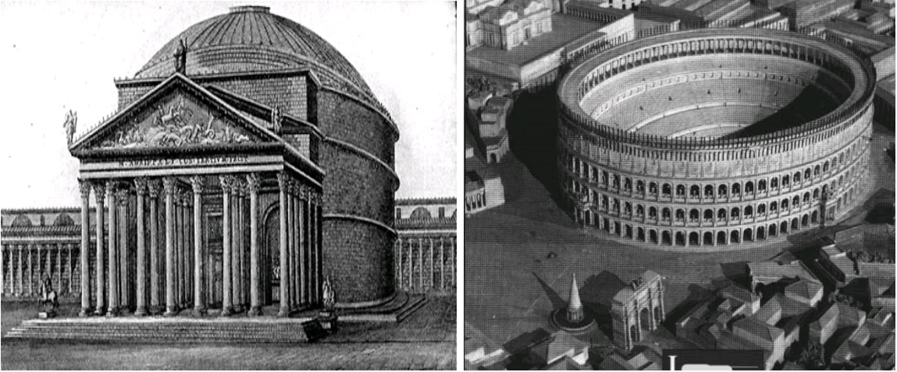
Hafif beton kullanılarak inşaa edilmiş yapı örnekleri
Romalılardan kalma (solda Pantheon, sağda Colosseum )

Slide 5
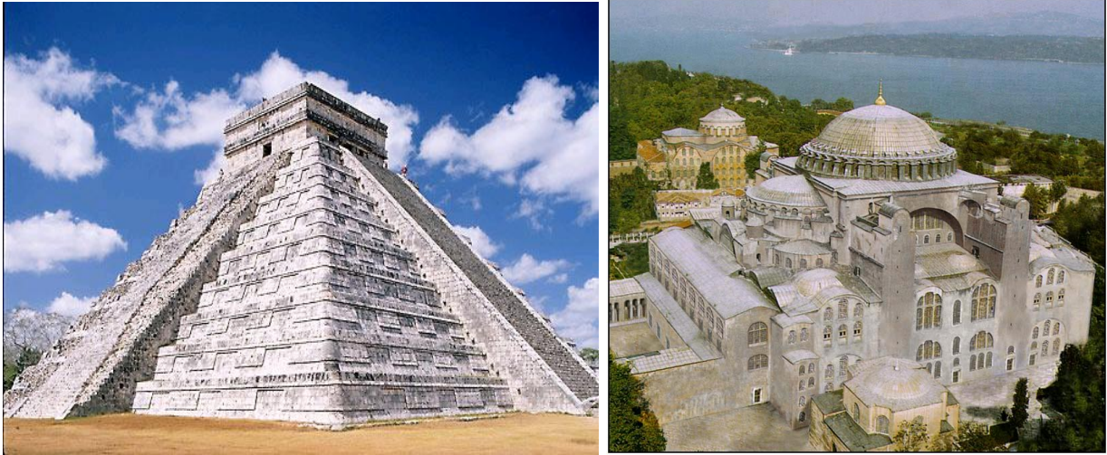
Hafif beton kullanılarak inşa edilmiş yapı örnekleri (solda Meksika’da Maya Piramitleri sağda İstanbul Ayasofya)

Slide 6
Gelişmiş ülkeler son kırk yıl içerisine hafif beton teknolojilerini geliştirerek kullanım alanlarını arttırmışlardır. Hafif betonun hızlı bir şekilde yaygınlaştığı ülkeler; İtalya, Almanya, Belçika, Hollanda, ABD, İngiltere Fransa ve Japonya’dır .
Hafif agregalı beton Japonya’da 30 yıla yakın bir zamandır binalar ve diğer mühendislik Yapılarında kullanılmaktadır. Benzer biçimde Avustralya bu tür malzemelerin kullanımında en az 20 yıllık geçmişe sahiptir.
1950’lerde birçok katlı yapı taşıyıcı hafif betonun sağladığı azalmış ölü yüklerin avantajıyla dizayn edilip inşa edilmiştir. Chicago da çerçeve sistemi ve döşemeleri taşıcı hafif beton kullanılarak inşa edilmiş 42 katlı bir bina ve Dallas’ da yapılmış 18 katlı Hilton Otel’i bunlara örnek olarak gösterilmiştir.
İlk hafif betonla yapılmış geleneksel bina Londra’da 1958 yılında inşa edilmiştir.

Slide 7
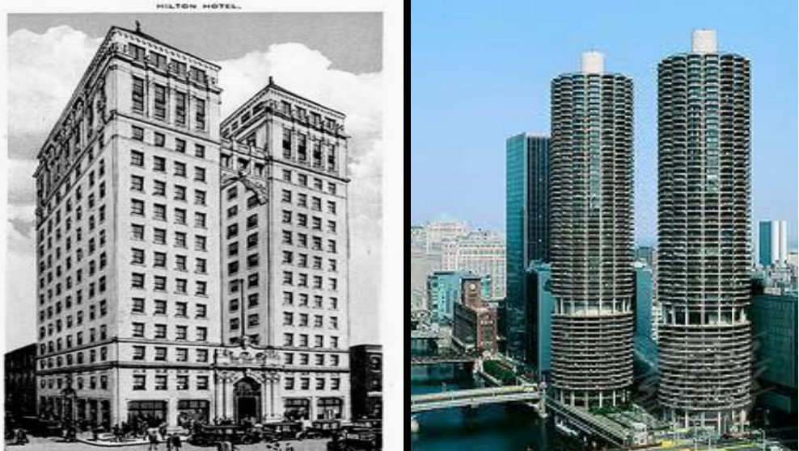
Hafif beton kullanılarak inşa edilmiş yapı örnekleri (solda Dallas Hilton Oteli, sağda Marina City Towers, Chicago –USA)

Slide 8
Türkiye topraklarının yaklaşık 1/5’i volkanik kayaçlardan oluşmaktadır. Bu kayaçlar dünyanın en zengin ve kaliteli doğal hafif agrega kaynaklarını teşkil etmektedir. Buna karşılık, bugün Türkiye’de hafif beton üretimi arzulanan düzeyde değildir. Bunun başlıca nedeni, bu betonların özeliklerinin geleneksel betonunkiler kadar bilinmemesidir.

Slide 9
HAFİF BETON YAPIMINDA KULLANILAN AGREGALAR
Hafif beton yapımında kullanılan agregalar doğal ya da suni olabilmektedir.
Doğal hafif agregalar; genelde bir volkanizma ürünü olarak oluşmuş gözenekli ve geniş kütlesel dağılımlar gösteren endüstriyel hammaddelerdir.
Pomza
Diyamotit
Vermikülit
Puzolanlar
Tüf
Volkanik cüruflar
Bu kapsamda değerlendirilen ve güncel oluşumları bilinen doğal hafif agrega türleri olarak sayılabilir. Türkiye’de taşıyıcı hafif beton için gerekli olan yapay agregaların üretimiyle ilgili henüz bir sanayi kolu kurulmamıştır. Ancak yurt dışında yaygın bir kullanıma sahiptir.

Slide 10
Yapay hafif agregalar;
Yüksek fırın cürufu
Kalsine edilmis kil
Uçucu kül
Kuvarsit
Perlit
Obsidiyen
Vermikülit
Sist
Arduvaz
vb. inorganik elemanlardan genellikle ısıtma, gaz veya köpük oluşturma yoluyla gözenekleştirilerek elde edilen kırılmış veya kırılmamış agregalardır.

Slide 11
1.DOĞAL HAFİF AGREGALAR
1.1 Pomza
Pomza gözenekli yapıda, açık renkli sünger taşı sınıfına giren hafif bir kayaçtır. Bu kayaç esas itibariyle volkanik olaylar sırasında doğal olarak genleşmiş bir perlittir. Pomza %70 kapalı ve çok küçük boşluklar içerdiğinden birim kütlesi geleneksel agregalara göre çok düşük olmaktadır.

Slide 12
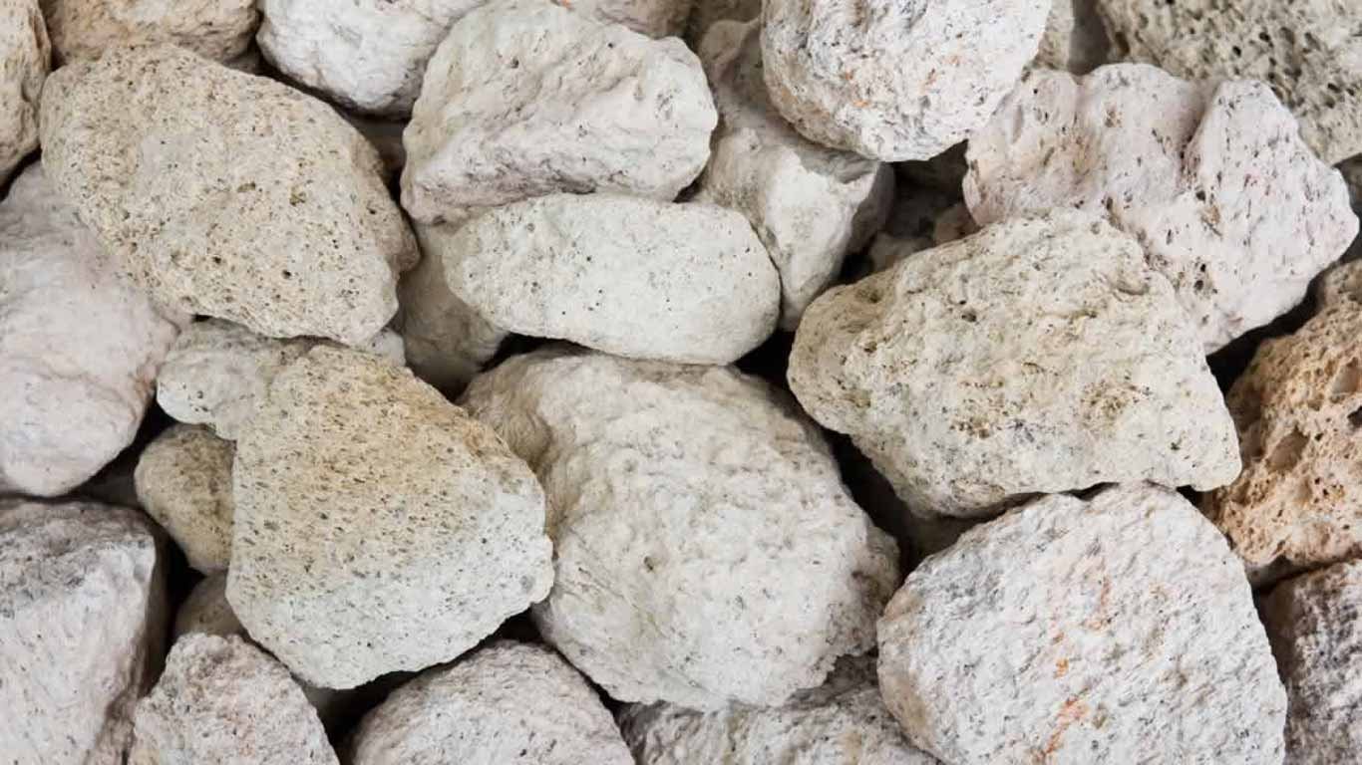
MTA (Maden Teknik Arama) Genel Müdürlüğünden alınan bir görüntü

Slide 13
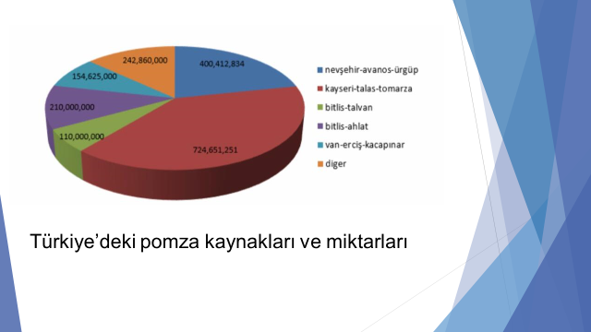

Slide 14
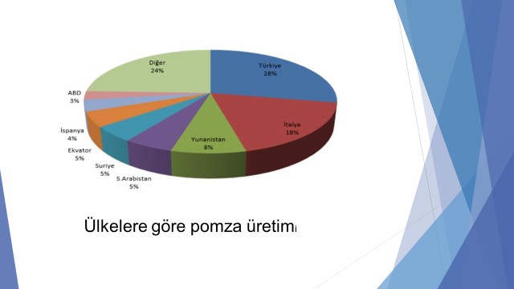

Slide 15
1.2 Diyatomit
Fosil durumundaki diyatomit kabuklarından meydana gelen kayaçlara diyatomit adı verilmektedir. Genellikle gevşek yapılı ve hafif olup rengi beyazdan açık bej, gri ve koyu kahverengiye kadar değişebilir.
Absorbe kabiliyeti yüksek olup ağırlığının üç katı su emebilir. En önemli özelliklerinden birisi de % 85-90’lık bir porozite sağlayan yüksek gözenekli yapısıdır.

Slide 16
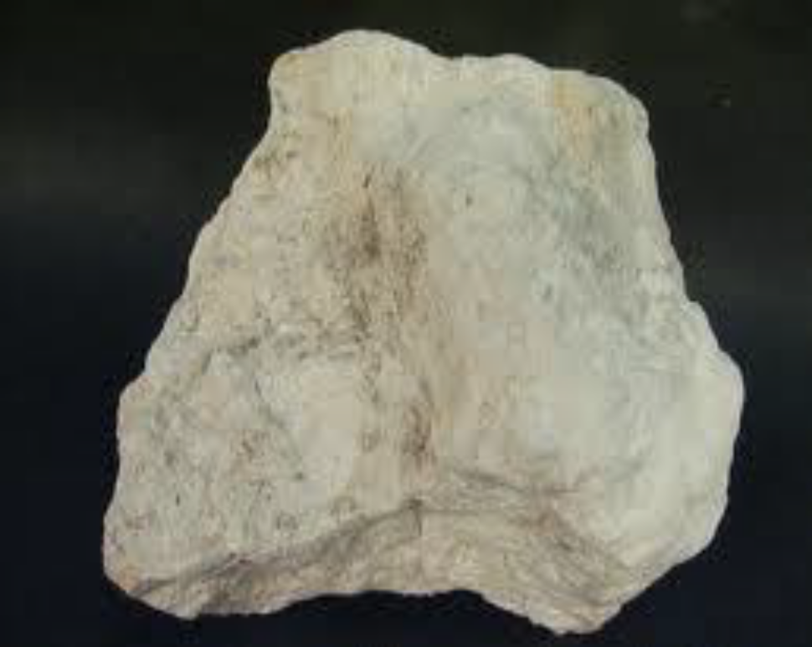
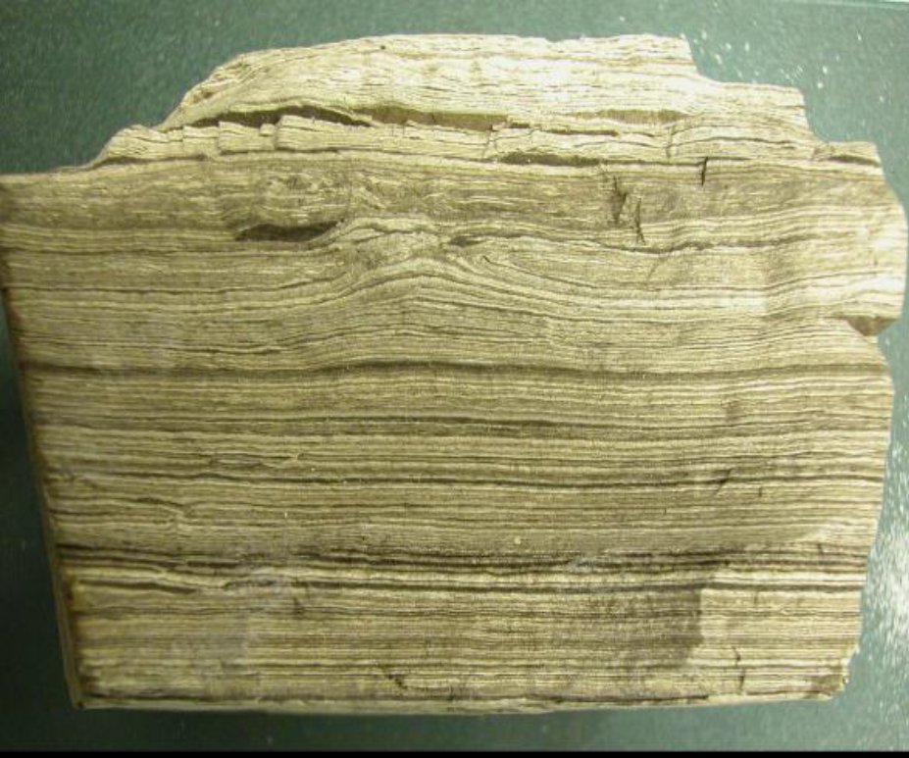

Slide 17
1.3 Tüfler
Esas itibariyle volkanik kayaçlardır. Ancak bunlar ayrıştıklarından dolayı sedimenter kayaçlar sınıfına da girebilmektedir. Tamamen volkanik tüfler mevcut olduğu gibi, tamamen sedimanter tüfler de mevcuttur. Yaklaşık 4 mm den küçük prioklastik tanelerin meydana getirdiği tüflere tüfit, kum halinde olanlara ise volkanik kül adı verilmektedir. Tüflerin yapısını volkanik cam parçacıkları ile kristal ve volkanik olmayan maddeleri meydana getirmektedir.

Slide 18
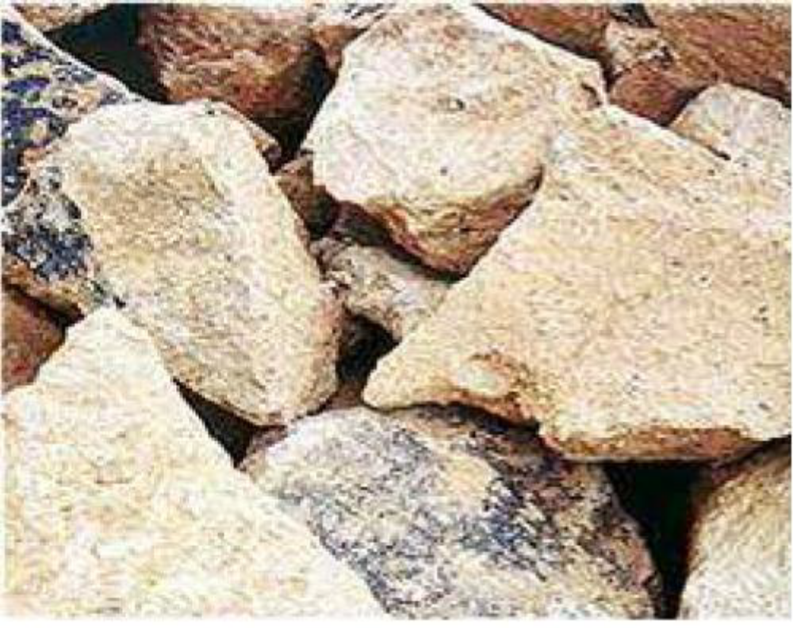

Slide 19
1.4 Lav Cürufu
Volkanların çıkardıkları lavlardan elde edilir. Dokusu ince ve iri gözenekli, dane şekli köşeli ve çıkıntılıdır. Birim ağırlığı 800 - 900 kg/m³ dür .Lav cürufu, çeşitli volkanik aktivitelere bağlı olarak bazaltik karaktere sahip lavların, patlamanın oluşturduğu basıncın etkisiyle, çatlaklar boyunca sızması sonucu oluşan bazaltik-andezitik kompozisyona sahip, gözenekli, camsı volkanik bir kayaç türüdür.

Slide 20
Lav cürufları;
1-Poroz özelliklerinden dolayı;
• Kum drenajında
• Emici katman
• Filtre malzemesi
2-Hafif oluşu nedeniyle;
• istinat duvarları arkasında dolgu malzemesi olarak
3-Puzolanik özelliklerinden dolayı;
• Belirli oranda çimento ve kireç karıştırılarak, stabilizasyon malzemesi olarak
• Traslı çimento yapımında kullanılmaktadır.

Slide 21
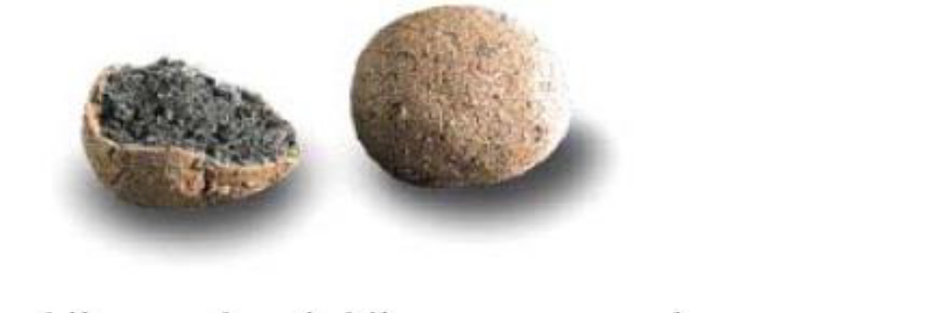
2. YAPAY HAFİF AGREGALAR
2.1 Genleştirilmiş Kil
Döner fırınlarda elde edilen bu ürünler o sıralar konut inşaatlarından ziyade, gemilerin iç konstrüksiyonunda kullanılmıştır. Genleşmiş kil agregası, 1950’lerden sonra inşaat sektöründe başta gökdelen ve köprü yapımı olmak üzere bugünkü konumunu tam olarak kazanmıştır.

Slide 22
Genleştirilmiş kil ve şistler hafif agregalar içerisinde basınç mukavemeti en yüksek olan ürünleridir. Genleşmiş kil ile ilgili Türkiye’de yapılan bir çalışmada kendi ürettikleri genleşmiş kil agregası ve 400 doz çimento kullanımıyla C30 sınıfı beton üretilebileceği belirtilmiştir.
Başka bir çalışmada, Moldova’dan temin ettikleri genleşmiş kil agregası ile ürettikleri betonların zararlı kimyasallara dayanıklılığı incelenmişler ve sülfat ile asitlere dayanıklı olduklarını belirtmişlerdir.

Slide 23
2.2 Genleştirilmiş Perlit
Perlit, volkanik aktiviteler sonucu asidik erimiş magmanın lav halinde yüzeye çıkarak, yüksek basınç altında su veya buharla teması ile olmuş doğal cam olarak tanımlanır.
Hacminin artmasıyla ısı iletim katsayısı ve yoğunluğu düştüğünden, ısı yalıtımı için hafif malzeme elde edilmiş olur. Isıl işlem uygulanarak elde edilen düşük yoğunluktaki bu malzemeye genleşmiş perlit denir.
Perlit çimentoya dayanıklılık kazandırmaktadır. Bunun için ham perlit kayası kırılıp öğütülüp elendiği gibi doğal olarak agrega halinde bulunan perlit kaynakları da kullanılmaktadır.

Slide 24
Perlit, İnşaat Sektöründe;
Şekillendirilmiş izolasyon malzemeleri (çatı ve zemin izolasyonlarında)
Perlitli sıvalar
Perlit agregalı hafif yalıtım betonu (Çimento veya alçı bağlayıcı)
Perlit agregalı hafif yapı elemanları, tavan kiremitleri, boru izolasyonları vb.
Gevşek dolgu malzemesi olarak (tavan araları zemin ve duvar boşluklarında yalıtım malzemesi olarak; silikonla özel bir işleme tabi tutularak köpük halinde)
Yüzey döşemelerinde (ısı ve ses yalıtıcı olarak)
Çimento ve alçı dışındaki bağlayıcılarla yapılan özel amaçlı perlit betonları yapımında kullanılmaktadır.

Slide 25
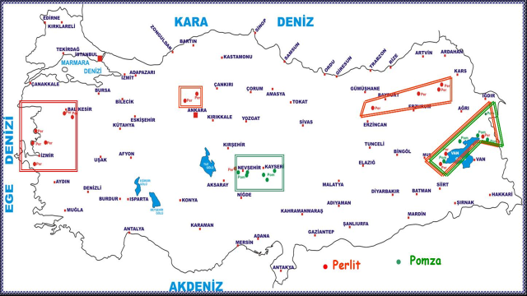

Slide 26
2.3 Genleştirilmiş Vermikülit
Hafif yapı gereçlerinde agrega olarak, binalarda ısı ve ses yalıtımında, soğuk hava depolarının izolasyonunda, dekorasyon işlerinde, dökümhane ve benzeri yüksek ısı ile çalışan yerlerde ateşe dayanıklı sıva ve kaplama malzemeleri üretiminde kullanılır.

Slide 27
2.4 Yüksek Fırın Cürufu
Yüksek fırın cürufu kaba bir yüzey dokusuna sahip, gözenekli ve bal peteği şeklinde, az veya çok koyu gri bir renge sahiptir. Malzemenin kuru yoğunluğu 600-900 kg/m3 arasında değişmektedir. Bu ürün, besleme malzemesinde ayrıca bir ısıtma zorunluluğu bulunmamasından dolayı oldukça ekonomiktir.

Slide 28
2.5 Uçucu Kül
Kuru yığın yoğunluğu, pelletlerin tane boyuna bağlı olarak 650-850 kg/m3 arasında değişir. Almanya ve İngiltere’de halen hafif agrega üretiminde kullanılmaktadır.

Slide 29
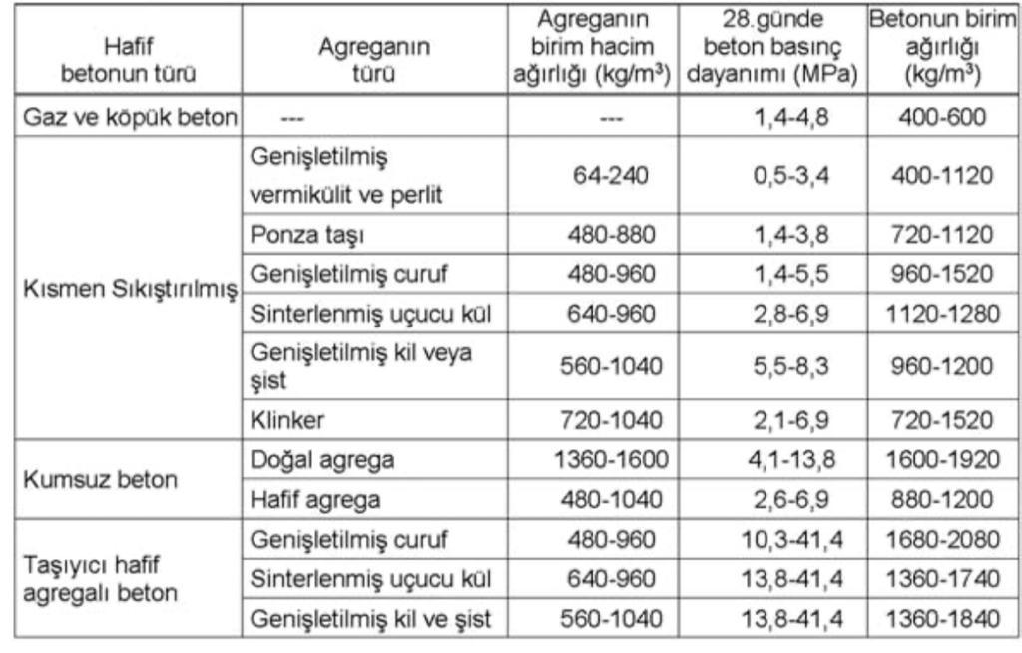

Slide 30
HAFİF BETON ÜRETİMİ
Hafif betonlar, bileşiminde hafif agrega kullanmak, ince agrega kullanmadan sadece iri agrega kullanmak ya da kimyasal katkılar yardımıyla çimento hamurunda gözenekler oluşturmak suretiyle üretilmektedir.
Hafif agregalarla üretilen hafif betonlarda segregasyon ihtimali geleneksel betonlarınkinden yüksektir. Bu nedenle üretimlerinde gereken tedbirlerin alınması kaçınılmaz olmaktadır. Burada ayrıca hafif agregaların boşluklu ve pürüzlü yapısı nedeniyle çimento hamuruyla olan aderanslarının geleneksel agregalarınkinden daha büyük olduğu, dolayısıyla da bunlarla sertleşmiş çimento hamuru arasındaki aderans sökülmesine pek rastlanmadığı belirtilir.

Slide 31
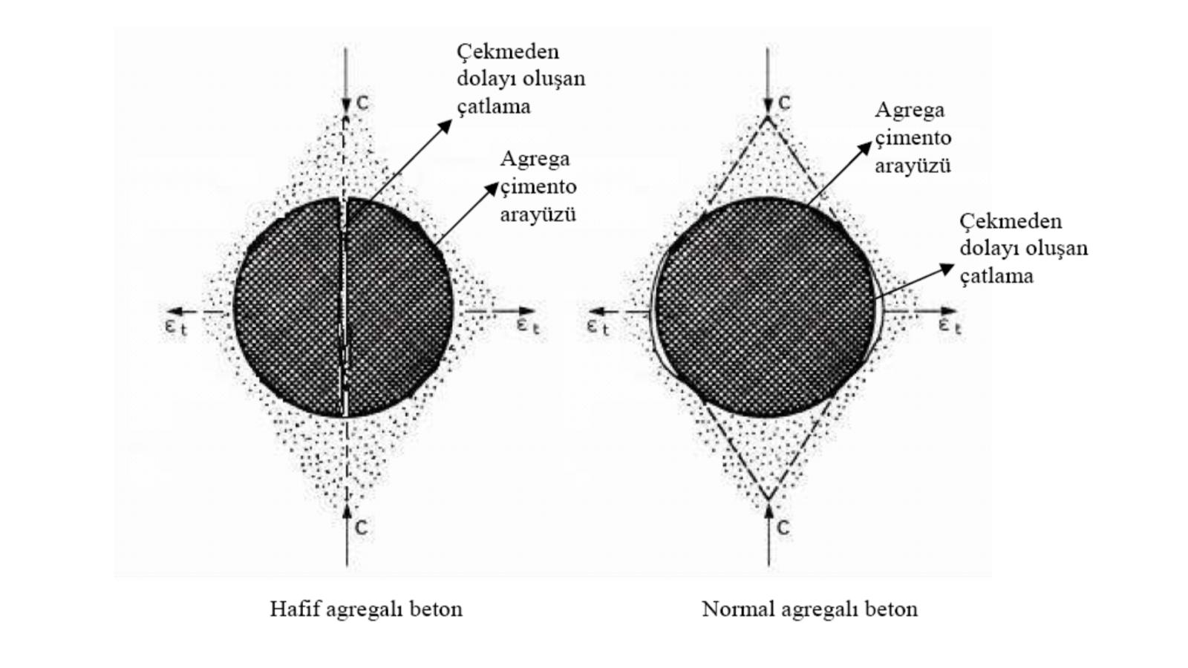

Slide 32
Normal agregalı betonlarla karşılaştırıldığında, hafif agregalı betonların basınç ve çekme dayanımları daha düşüktür. Bunun nedeni de, beton üretiminde kullanılan agregaların dayanımıdır.
Hafif agregalı betonlarda agrega üzerine yük aktarıldığında, agreganın dayanımı çimento harcının dayanımından daha düşük olmasından dolayı kırılma işi agrega çimento ara yüzü yerine agregada başar. Normal agregalı betonlarda ise normal agreganın dayanım harç dayanımından daha fazla olmasından dolayı kırılma işlemi normal betonda en zayıf bölge olan agrega – çimento hamuru ara yüzünde oluşmaya başlar.

Slide 33
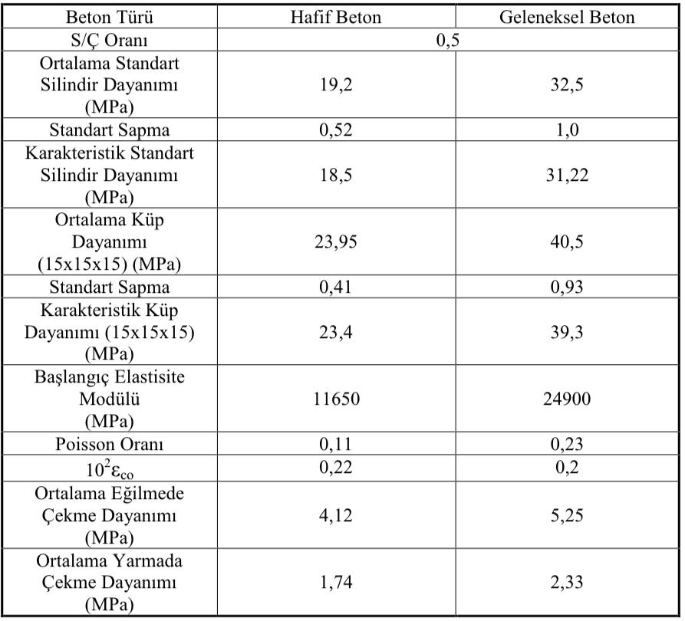

Slide 34
Hafif agregalı betonlarda en önemli sorun su/çimento oranını denetim altında tutabilmektir. Agregaların su emmeleri çok yüksek olduğundan az suyla üretilen ve önceden su emdirilmeyen agregalarla üretilen betonlarda agregalar betonun tüm suyunu emerek ağ şeklinde rötre çatlaklarının oluşmasına neden olurlar. Bu olayı betonu ıslak ortamda saklayarak önlemek de imkansızdır. Bu sebeplerden dolayı hafif agregalı beton karışımları şart koşulan kıvamda çimento dozu esasına göre bir seri deney karışımı yapılarak hesaplanabilir.

Slide 35
HAFİF BETON ÖZELLİKLERİ
Hafif beton özellikleri de normal betonlarda olduğu gibi taze ve sertleşmiş beton özellikleri olarak incelenir.

Slide 36
Taze beton özellikleri
Normal betonda olduğu gibi hafif betonun da taze halde iken kütlesi homojen olmalı, kalıba kolay yerleştirilmeli, taşıma ve yerleştirme sırasında ayrışmamalıdır.
Hafif betonda, hafif agrega/çimento oranı arttıkça taze betonda çökme azalmakta, aynı işlenebilirlikteki normal beton ile hafif betonun çökme değerleri farklı olmaktadır.
Hafif betonun kalıba yerleştirme ve kür işlemleri normal betondan farklı değildir ve agrega tanelerinde tutulan rezerv sudan dolayı hafif betonlar normal betona oranla olumsuz kür şartlarına karşı daha dayanıklıdır.

Slide 37
Sertleşmiş Beton Özellikleri
Hafif betonların etüv kurusu birim ağırlığı (yoğunluğu), basınç dayanımı, rötresi ve ısı iletim katsayısı gibi temel özellikleri, beton üretiminde kullanılan agregaların cinsine, agrega tane boyutuna ve birim ağırlığına göre geniş bir alanda değişim göstermektedir. Sertleşmiş hafif betonların fiziksel ve mekanik özellikleri ve bunlara etki eden faktörler aşağıda özetlenmiştir.

Slide 38
Yoğunluğu
Hafif agregalı betonlarda, sertleşmiş betonun yoğunluğu taze beton yoğunluğundan daha düşüktür. Bunun nedeni nem kaybıdır.

Slide 39
Basınç Dayanımı
Hafif betonda da basınç dayanımını normal betonda olduğu gibi agrega tanelerinin dayanımı, rijitliği ve nem içeriği, çimento miktarı, mineral katkılar ve lifler, betonun yaşı ve kür koşulları gibi faktörler etkiler.
Hafif agregalı betonda basınç dayanımı esas olarak kullanılan agreganın cinsine ve yapısına bağlıdır; bağlayıcı malzeme ilavesi dayanımda önemli ölçüde artış sağlamaz.
Dünya çapında basınç dayanımı 21-35 MPa olan hafif betonların dökümü yaygın iken, daha yüksek dayanıma sahip hafif betonlar farklı uygulamalarda kullanılmaktadır.

Slide 40
Çekme Dayanımı
Betonun çekme dayanımı, iri agrega tanesi ile harç fazının çekme dayanımına ve iki faz arasındaki aderansa bağlıdır.
Çekme ile ilişkili özelliklerin belirlenmesinde kullanılan yarma deneyi, basit ve pratik bir yöntemdir.
Taşıyıcı hafif betonun yarma dayanımı, aynı basınç dayanımına sahip normal betonun yarma dayanımının %75’i ile %100 ü arasında değişir.
Hafif ince agrega yerine normal ince agrega kullanılması, hafif betonun çekme dayanımını arttırır.

Slide 41
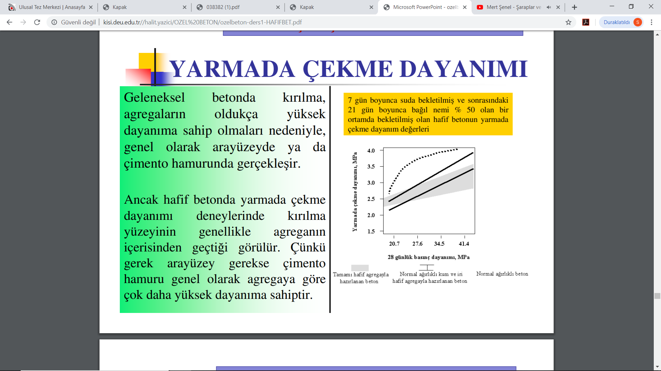
YARMADA ÇEKME DAYANIMI
Geleneksel betonda kırılma, agregaların oldukça yüksek dayanıma sahip olmaları nedeniyle, genel olarak ara yüzeyde ya da çimento hamurunda gerçekleşir. Ancak hafif betonda yarmada çekme dayanımı deneylerinde kırılma yüzeyinin genellikle agreganın içerisinden geçtiği görülür. Çünkü gerek ara yüzey gerekse çimento hamuru genel olarak agregaya göre çok daha yüksek dayanıma sahiptir.

Slide 42
Şekil Değiştirmesi
Hafif agregaların rijitliğinin az oluşu ve karışımda daha fazla çimento kullanılması, betonda daha yüksek deformasyonlar oluşmasına neden olur.
Hafif agregalardaki gerilme şekil değiştirme ilişkisi normal betonlara göre daha lineer ve gevrektir.

Slide 43
Elastisite Modülü
Betonun elastisite modülü, betonu oluşturan harç, hafif agrega, normal agrega gibi her bir öğenin elastisite modülünün ve karışımdaki oranlarının bir fonksiyonudur.
Kompozitin elastisite modülü, harcın ve iri agreganın rijitliğinin azalması ile düşecektir.
Normal betonun elastisite modülünün hafif betonun elastisite modülünden yüksek olmasının nedeni normal agregaların genelde hafif agregalardan daha yüksek elastisite modülüne sahip olmasıdır.
Hafif agregalı betonların elastisite modülü normal betonların elastisite modülünün 1/2~3/4’ü kadardır.

Slide 44
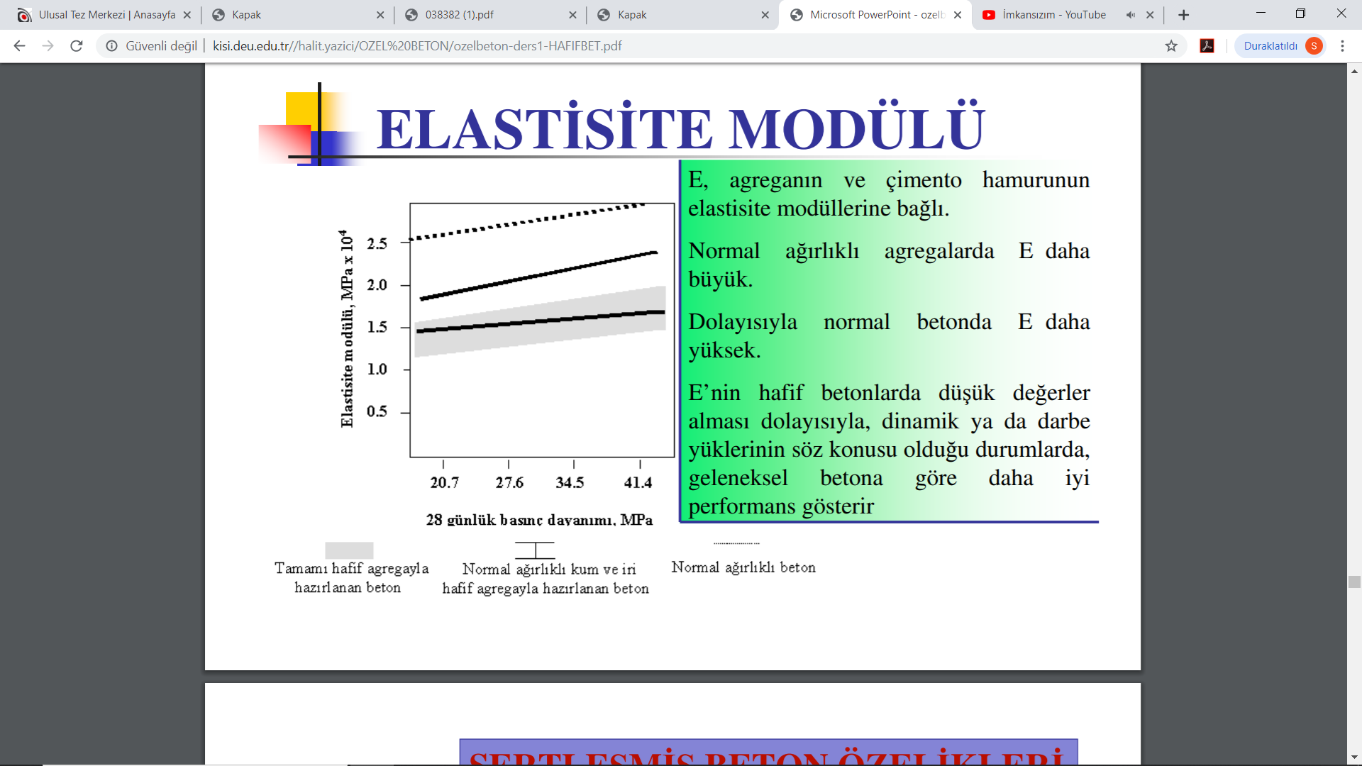

Slide 45
Sünmesi
Sabit gerilme etkisinde kalan bir malzemede zaman içinde meydana gelen yavaş, ancak ilerleyen deformasyona sünme denir.
Agreganın cinsi, granülometrisi ve nem içeriği, çimento tipi, karışımın su içeriği, sürüklenmiş hava miktarı, yüklenme yaşı, uygulanan gerilme değeri, numune veya yapı elemanının boyutları, kür yöntemi ve ortamın bağıl nemi gibi çeşitli faktörlerden etkilenmektedir.

Slide 46
Rötresi
Beton içindeki suyun fiziksel ve/veya kimyasal nedenlerle azalması sonucunda betonun boyunda ve hacminde meydana gelen küçülmeye rötre denir.
Kuruma rötresi, sertleşmiş beton rötresi veya hidrolik rötre olarak da adlandırılır ve üretimi izleyen günden başlayarak 5–6 ay kadar devam eder.
Hafif betonun rötresi, hafif agrega rijitliğinin normal agreganınkinden düşük olması nedeni ile normal betonun rötresinden daha yüksek olup 1,0~1,5 katı kadardır.
Genelde, kuruma rötresi aynı tip agrega kullanılan betonlarda çimento miktarının artması ile artmaktadır.

Slide 47
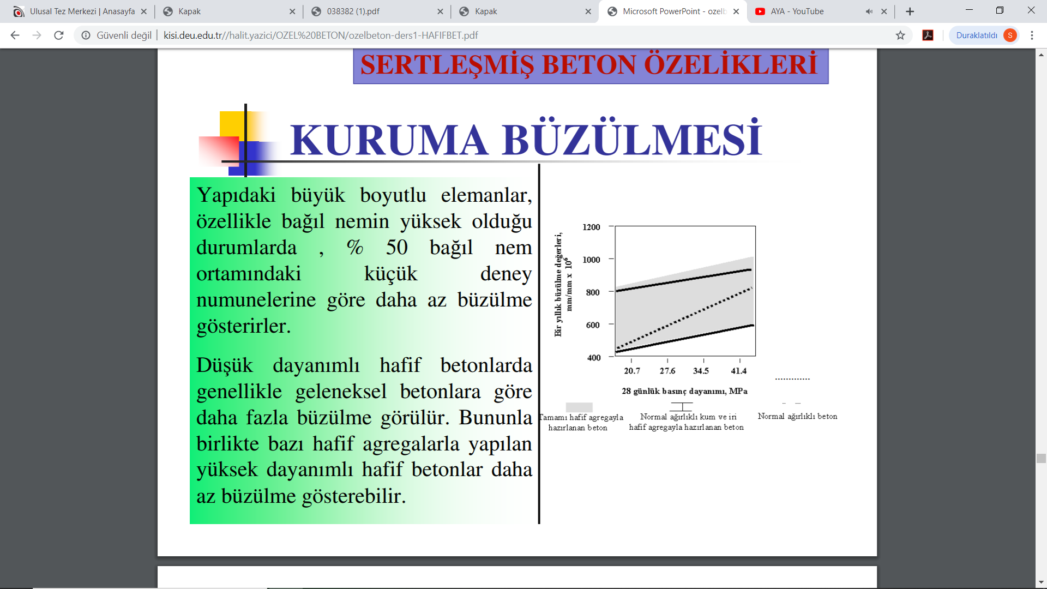

Slide 48
Su Emmesi
Çoğu hafif agreganın su emme oranı normal agregalarınkinden daha yüksektir.
Betonda pomza agrega oranının %100 olması durumunda su emme oranının % 16,7 olduğunu gözlemlenmiştir. Pomza betonunun ağırlıkça su emme oranının yaklaşık %12 ile %26 arasında değiştiğini, su emmenin, pomza agregası/çimento oranı arttıkça ve beton dayanımı azaldıkça arttığını belirlenmiştir.

Slide 49
Karbonatlaşması
Hafif betonda agrega tanelerinin iyi kalitede bir matris içinde homojen dağılması durumunda karbonatlaşma oranı normal betonunkinden çok farklı olmayacaktır. Ancak, korozyon dikkate alındığında hafif beton ile yapılan yapılarda örtü betonu kalınlığının normal betonlara oranla daha fazla tutulması gerekmektedir. Bununla birlikte kaliteli hafif betonlarda karbonatlaşmadan dolayı, donatıda korozyon etkisi nadiren gözlenmiştir.

Slide 50
Isıl Özellikleri
Deneysel çalışmalardan elde edilen sonuçlara göre düşük ısıl genleşme katsayısı ve yüksek çekme şekil değiştirme kapasitesinin kombinasyonu sonucu hafif betonların ısıl gerilmelerden dolayı hasar görme riski normal betona göre daha düşüktür. Çünkü gözenekli yapılarından dolayı hafif agregaların boşluklarındaki hava, ısı transfer hızını azaltmaktadır.

Slide 51
Ses Emme Özellikleri
Duvar ve döşeme gibi yapı elemanlarında ses yalıtımı ağırlık ile doğrudan ilişkilidir. Bundan dolayı, aynı yalıtım özelliğini sağlayabilmesi için hafif beton ile üretilen yapı elemanlarının kalınlığının daha fazla olması gerekmektedir.
Ancak, kapalı yüzey özelliğine sahip hafif agregalar ile üretilen hafif betonların ağırlıkları düşük olmasına rağmen beklenenden daha iyi ses yalıtımı sağladığı görülmüştür.
Örnek olarak, genleştirilmiş kil agregası ile üretilen 200 mm kalınlığındaki bir duvar elemanının ses yalıtımının aynı boyutta normal beton ile üretilen duvar ile aynı yalıtım performansını gösterdiği belirlenmiştir.
Hafif betonun ses emme özelliği, havadaki ses enerjisinin betonun çok küçük kanallarında ısıya dönüştürülmesi nedeniyle iyi bir özellik olup ses emme katsayısı normal betona oranla yaklaşık iki kat fazladır.

Slide 52
İşlenebilirlik
Aynı çökme değerinde hafif beton ,geleneksel betona göre çok daha iyi bir işlenebilirliğe sahiptir. Aynı işlenebilirliğe sahip geleneksel ve hafif beton karışımlarından hafif olanı daha az çökme verir.
Yangın Dayanımı
Hafif agregalı betonlar yüksek sıcaklıklarda, hafif agreganın doğası sebebiyle daha az mukavemet kaybına uğramakta, gelişmiş ısıl iletkenlikleri sayesinde daha iyi yalıtım sağlamakta ve gerekli pas payını azaltmakta, ısıl genleşme katsayıları daha düşük olduğundan daha az yüzey dökülmelerine rastlanmaktadır. Dolayısıyla yangına karşı normal ağırlıklı betonlardan daha dayanıklıdır.

Slide 53
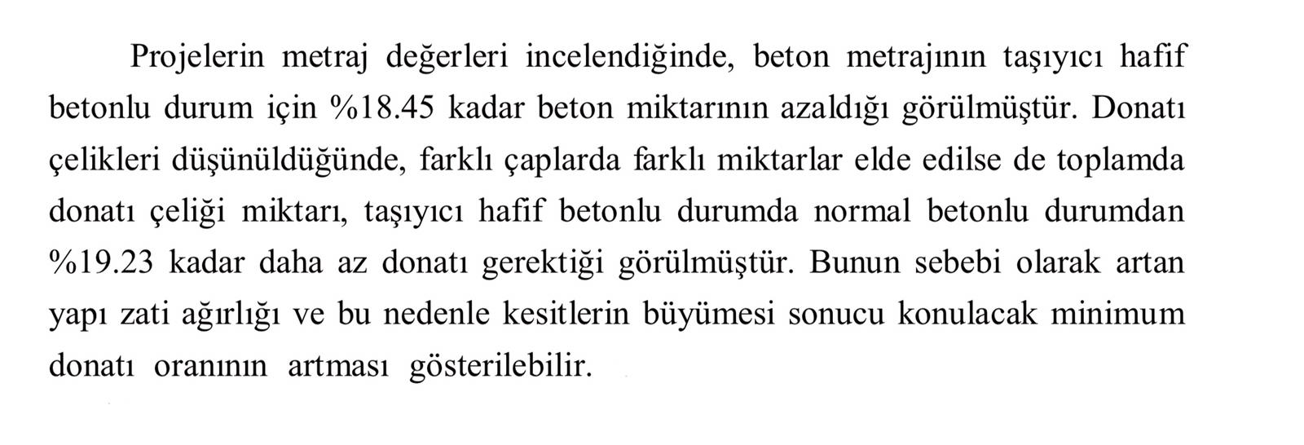
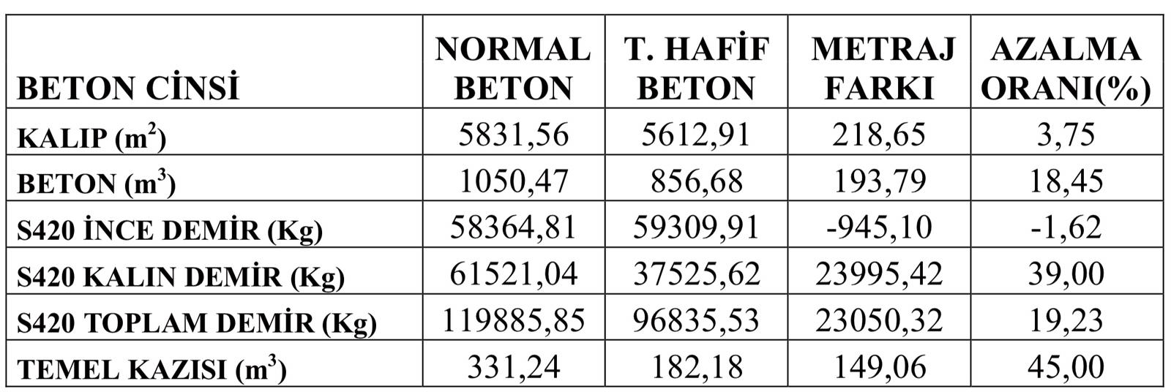
Normal Betonla ve Taşıyıcı Hafif Betonla Yapılan Projelerin Metraj Açısından Karşılaştırılması

Slide 54
Hafif Beton-Donatı Aderansının Geleneksel Beton Donatı Aderansıyla Karşılaştırmalı Olarak İncelenmesi
Aderans olayına ilişkin araştırmaların çoğu geleneksel betonlar üzerinde gerçekleştirilmiştir. Hafif beton donatı aderansı konusunda gerçekleştirilen çalışmalar ise oldukça sınırlıdır. Sınırlı da olsa bu deneylerden elde edilen sonuçlar genellikle hafif beton donatı aderansının geleneksel beton donatı aderansından daha küçük olduğu, ancak aradaki farkın düz yüzeyli donatılara göre nervürlü donatılardan ve küçük çaplı donatılara göre, büyük çaplılarda son derece azaldığını göstermektedir. Bilindiği gibi, bu nedenle bazı yabancı yönetmelikler (örneğin, Alman yönetmeliği) donatı çapını 22 mm ile sınırlandırmıştır. Bazıları ise bu sınırlandırma yerine büyük çaplı donatılar için aderans emniyet gerilmelerini azaltmayı tercih etmektedir.

Slide 55
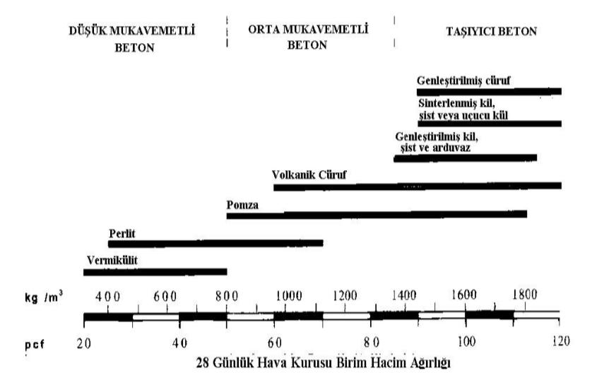
Hafif Betonların Sınıflandırılması
Yoğunluk, ısı iletim katsayısı ve basınç dayanımı aralıkları göre hafif agregalı betonlar, taşıyıcı hafif betonlar, taşıyıcı/yalıtım hafif betonları ve yalıtım hafif betonları olmak üzere kullanım amacına göre üç gruba ayrılırlar.

Slide 56
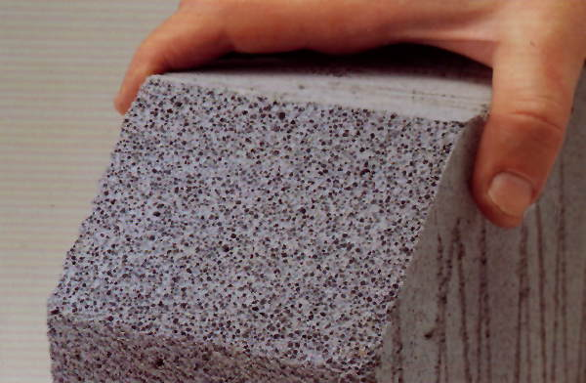
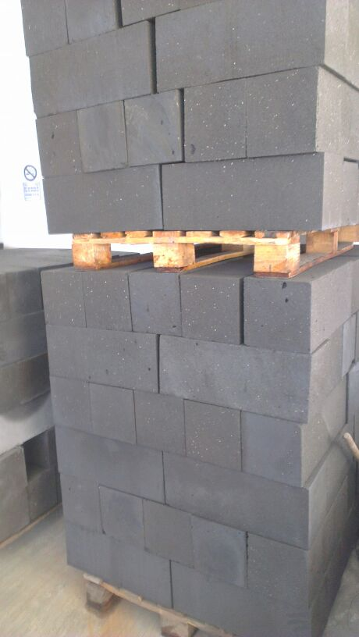
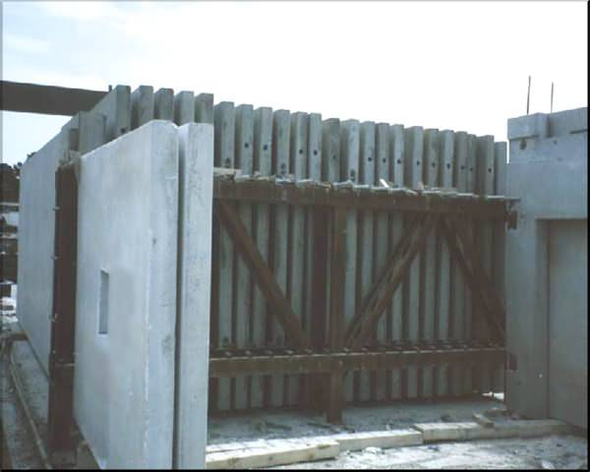
KULLANIM ALANLARI

Slide 57
Taşıyıcı Hafif Betonlar
Taşıyıcı hafif beton, yoğunluk ve basınç dayanımına bağlı olarak; yoğunluğu 1120–1920 kg/m3 arasında, 28 günlük basınç dayanımı 17 MPa’ın üzerinde olan hafif betonlar olarak tanımlanmıştır.

Slide 58
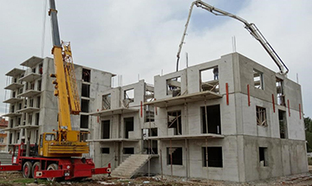
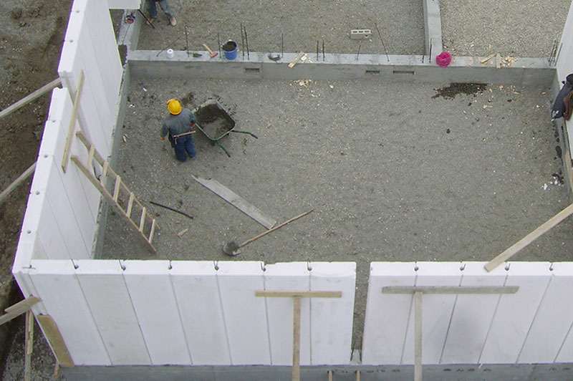
Kullanım Alanları
Betonarme kolon, kiriş, döşemeler
Bloklar
Paneller

Slide 59
Taşıyıcı/Yalıtım Hafif Betonları
Taşıyıcı/yalıtım hafif betonlarının basınç dayanımının ve yoğunluğunun taşıyıcı beton ile yalıtım betonunun arasında olması yeterlidir.
Basınç dayanımları 3,4–17,0 MPa arasında değişen bu betonların ısıl özellikleri yalıtım betonu ile taşıyıcı hafif beton arasında değerler alır.
Bunlar, yüksek oranda hava boşluğu ihtiva edecek şekilde hafif agrega ile üretilir ve genelde dolgu betonu kullanılmasını gerektiren endüstriyel uygulamalarda tercih edilirler.

Slide 60
Kullanım Alanları
Boşluk Doldurma
Tünel Dolgu
Zemin Sağlamlaştırma
Arazi Islahı ve Liman Dolgusu
Çukur ve Hendek Tamiratları
Yol ve Kaldırım Tabanları

Slide 61
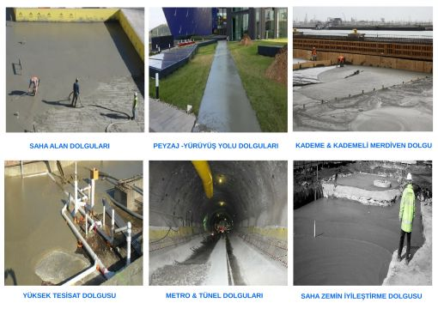

Slide 62
Yalıtım Hafif Betonu
Yalıtım hafif betonu, taşıyıcı olmayan elemanlarda yüksek ısıl direnç sağlamak amacı ile kullanılan, düşük yoğunluklu ve düşük dayanımlı betonlardır.
Bu betonun üretiminde vermikülit ve genleştirilmiş perlit gibi düşük yoğunluklu ve düşük dayanımlı agregalar kullanılır.
Yalıtım hafif betonlarının yoğunluğu 800 kg/m3 ’ün altındadır; basınç dayanımı 0,69 ile 3,4 MPa arasında değişir.

Slide 63
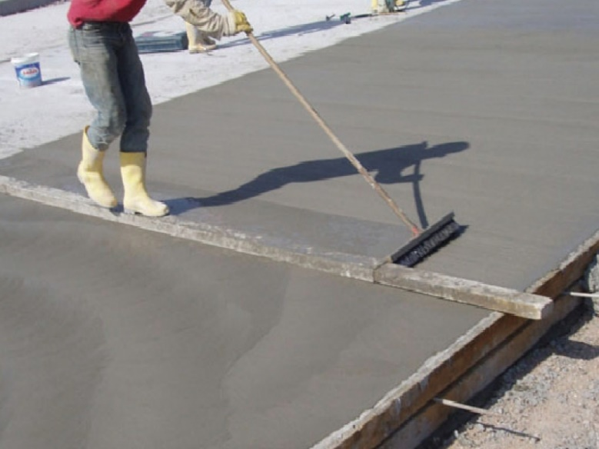
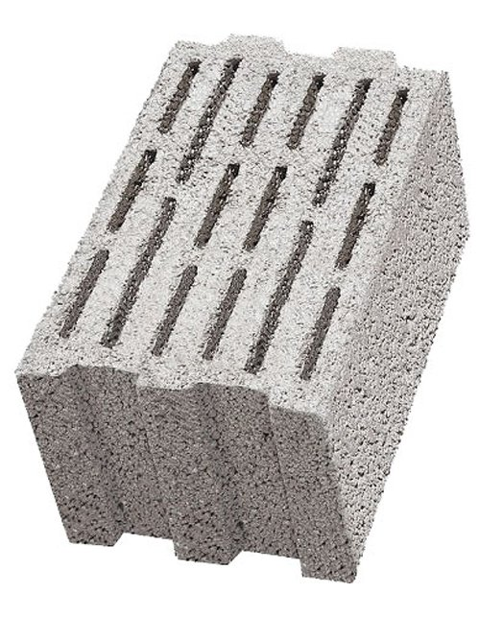
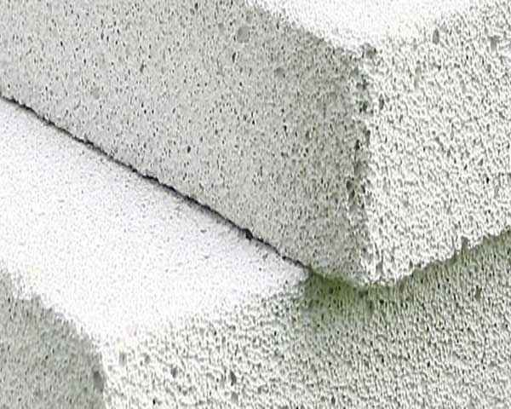
Kullanım Alanları
Çatı izolasyonu
Isı Yalıtımları
Ses yalıtımı
Su Geçirmez Malzeme

Slide 64
SONUÇ VE DEĞERLENDİRME
Hafif Betonların Geleneksel Betonlara Göre Başlıca Üstünlük ve Sakıncaları
Hafif betonların geleneksel betonlara göre üstünlük ve sakıncaları aşağıda
özetlenmektedir.
a) Üstünlükleri
Isı iletkenlik katsayıları daha düşüktür.
Genellikle üretilen elemanların boyutları küçüldüğünden kullanımları ekonomik de olmaktadır.
Kütlenin azalması durumunda bu yapılara gelen deprem yükleri de azalmaktadır.
Yangına dayanıklılıkları daha yüksektir.
Bu betonların kalıba uyguladıkları basınç daha düşüktür.
b)Sakıncaları
Dayanımları geleneksel betonlarınkinden daha küçüktür.
Aşınmaya karşı daha dayanıksızdırlar.
Üretim ve yerleştirilmeleri daha fazla özen gerektirmektedir.
Neme karşı kesinlikle yalıtılmaları gerekmektedir.

Slide 65
Türkiye gibi aktif deprem kuşağında bulunan ülkelerde, betonarme inşaatlarda hafif beton kullanımı deprem zararlarını azaltması mümkün gözükmektedir
Türkiye hafif beton yapımında kullanılan doğal hafif agrega kaynakları bakımından son derece zengin bir ülkedir. Bu nedenle Türkiye’de ekonomik açıdan ilk uygulamalarda doğal hafif agregaların kullanılmasının daha gerçekçi olacağı anlaşılmaktadır. Oysa Türkiye’de hafif betonla inşa edilmiş yapılar çok değildir. Bunun temel nedeni, bir taraftan alışkanlıklarımız, diğer taraftan ülkemizde bu betonlar konusunda gerekli bilgi ve deneyim birikiminin yeterli düzeyde olmamasıdır.

Slide 66
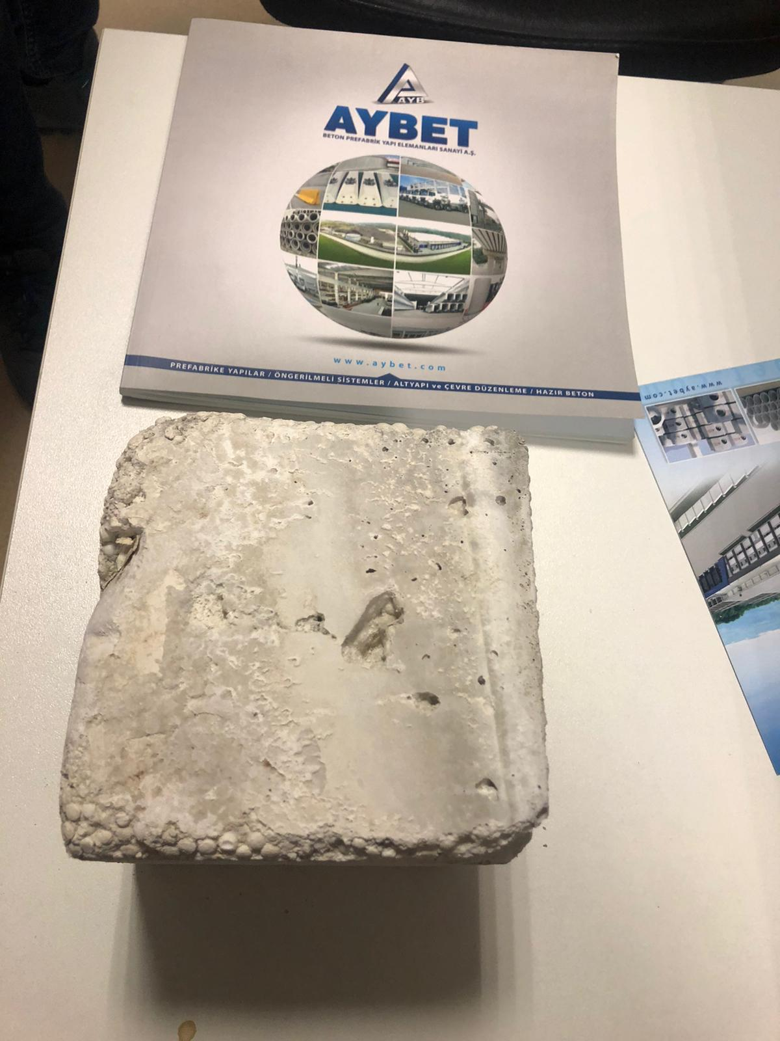

Slide 67
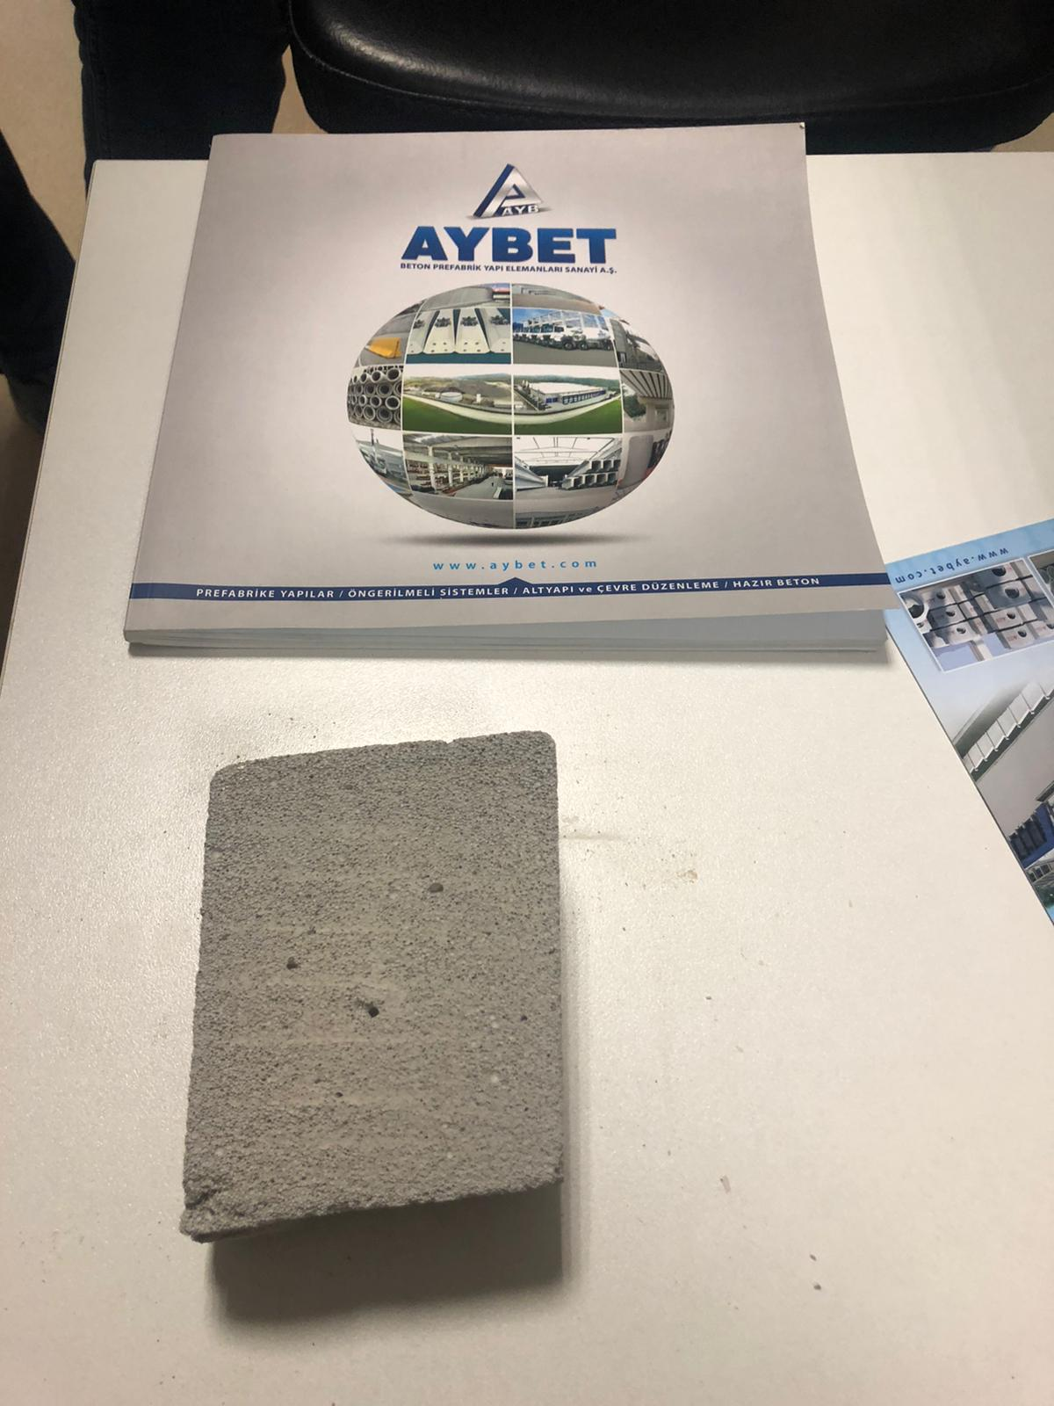

Slide 68
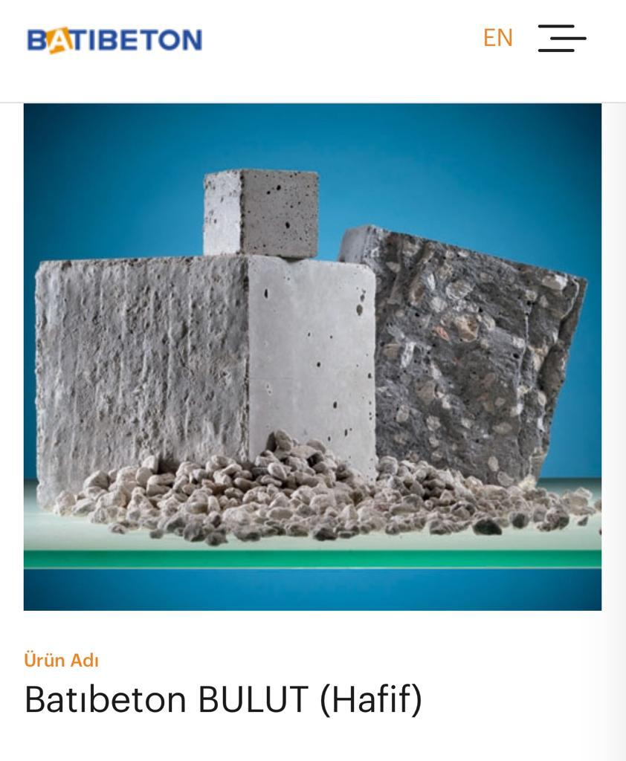
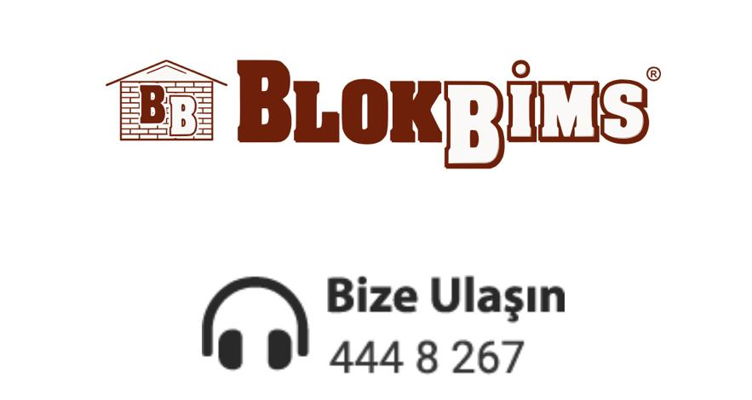
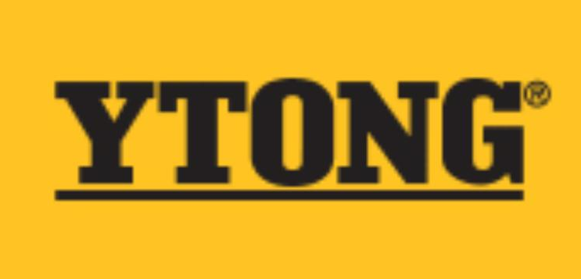
İNTERNET ÜZERİNDEN ARAŞTIRDIĞIMIZ HAFİF BETON ÜRETİMİ YAPAN FİRMALAR
BLOK BİMS (NEVŞEHİR)
TÜRK YTONG SANAYİ A.Ş.
BATI ANADOLU GRUP (İZMİR)

Slide 69
KAYNAKÇA
http://www.mta.gov.tr/v3.0/bilgi-merkezi/pomza
http://www.mta.gov.tr/v3.0/sayfalar/hizmetler/images/b_h/perlit_pomza.jpg
http://kisi.deu.edu.tr//halit.yazici/OZEL%20BETON/ozelbeton-ders1-HAFIFBET.pdf (DOKUZ EYLÜL ÜNİVERSİTESİ DOÇ.DR. HALİT YAZICI DERS NOTLARI)
http://www.yapicozumleri.net/Hafif%20Beton%20NedirKullanım%20Alanları.html
http://www.imo.org.tr/resimler/dosya_ekler/9f0c716e9367bcb_ek.pdf?dergi=168 (TMH-TÜRKİYE MÜHENDİSLİK HABERLERİ SAYI 427-2003/5)
https://www.cimsa.com.tr/ca/docs/4FE58AA58E3A4B7B85FA9E4EE011A8/412A5D673669457EA62A4DF862CDD6A8.pdf
AYBET BETON PREFABRİK YAPI ELEMANLARI SANAYİ AŞ.

Slide 70
TARİH | TEZ NUMARASI | AD-SOYAD | ÜNİVERSİTE | TEZ TÜRÜ | DANIŞMAN | TEZ ADI
1995 | 038382 | METİN HÜSEM | KARADENİZ TEKNİK ÜNİVERSİTESİ | DOKTORA | PROF.DR. AHMET DURMUŞ | Doğu Karadeniz Bölgesi Doğal Hafif Agregalarından Biriyle Yapılan Hafif Betonun Geleneksel Bir Betonla Karşılaştırılması
2007 | 212052 | MEHMET EMİN ARSLAN | KARADENİZ TEKNİK ÜNİVERSİTESİ | YÜKSEK LİSANS | PROF.DR. AHMET DURMUŞ | Eğilmede Taşıyıcı Hafif Beton-Donatı Aderansı Geleneksel Beton-Donatı Aderansı Karşılaştırılmalı Olarak İncelemeli
2009 | 243881 | NİHAT KABAY | YILDIZ TEKNİK ÜNİVERSİTESİ | DOKTORA | PROF.DR. FEVZİYE AKÖZ | Hafif Agregalı Betonun Boşluk Yapısının Mekanik ve Fiziksel Özelliklere Etkisi
2011 | 291187 | CANER KALDI | EGE ÜNİVERSİTESİ | YÜKSEK LİSANS | YRD.DOÇ.DR. ÖZGE ANDİÇ ÇAKIR | Taşıyıcı Hafif Beton Tasarımı ve Çok Katlı Binalarda Kullanımı
2018 | 504480 | CİHAN YOLCU | YILDIZ TEKNİK ÜNİVERSİTESİ | YÜKSEK LİSANS | PROF.DR. ZEHRA CANAN GİRGİN | Yüksek Performanslı Taşıyıcı Hafif Beton Üretiminde Pomza Agregaların Kullanılabilirliği, Mekanik Büyüklükleri ve Uygulama Kriterleri
2019 | 561945 | ENGİN ÖZTÜRK | ONDOKUZ MAYIS ÜNİVERSİTESİ | YÜKSEK LİSANS | PROF.DR. AZER A. KASIMZADE | Yapılarda Hafif Beton Kullanımında Son Gelişmeler
2019 | 562664 | ADİLE MANCI | HARRAN ÜNİVERSİTESİ | YÜKSEK LİSANS | PROF.DR. ALİ SARIIŞIK | Bor Atığı Kullanımın Pomza Agregalı Hafif Betonların Mühendislik Özelliklerine Etkisinin Araştırılması

